Slide 1
МБДОУ 65 «Ласточка»
интерактивная квест-игра
для детей старшей группы
Филатова Ирина Николаевна
Щукина Светлана Сергеевна
МЫТИЩИ, 2020

Slide 2
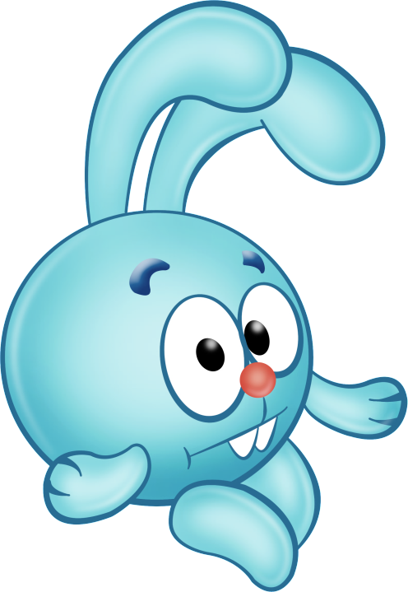
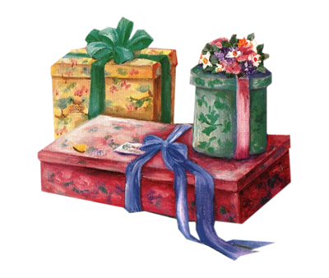
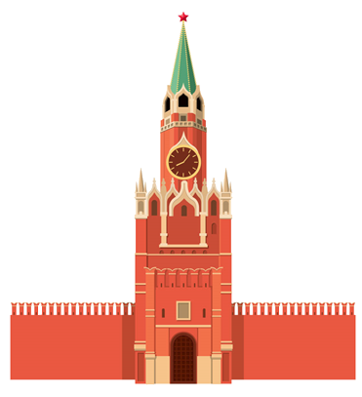
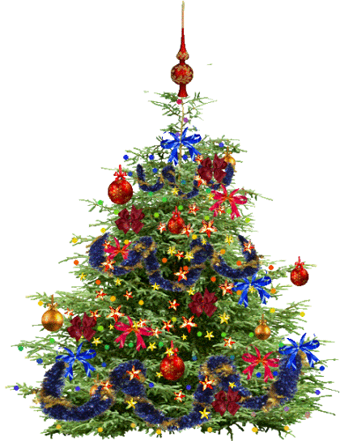
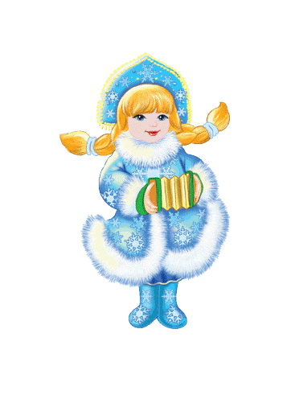
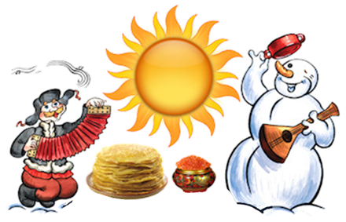
Крош:
Я – КРОШ. НУ КОНЕЧНО, РЕБЯТА, ВЫ МЕНЯ ЗНАЕТЕ. КАК ЖЕ МЕНЯ НЕ ЗНАТЬ!
ПОНИМАЕТЕ, КОПАТЫЧ ВЕЛЕЛ МНЕ ПРИНЕСТИ ФЛАГ НА ПРАЗДНИК... ЗАБЫЛ КАКОЙ…
ПОДСКАЖЕТЕ? Я И САМ СПРАВЛЮСЬ, НО С ВАМИ БЫСТРЕЕ.
ПОМОЖЕТЕ? ТОГДА СНАЧАЛА НАПОМНИТЕ, КАКОЙ ПРАЗДНИК – НАЖМИТЕ НА ЕГО АТРИБУТЫ.

Slide 3
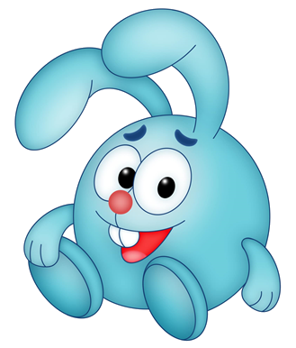
Крош:
НУ ПОЙДЁМ ФЛАГ ИСКАТЬ. ЗДЕСЬ ДОРОЖКИ. ЧТО-ТО ОНИ МНЕ НАПОМИНАЮТ… НАВЕРНОЕ, СВЯЗАННОЕ С ПРАЗДНИКОМ.
НАЖИМАЙТЕ, НА КОТОРУЮ НУЖНО, ПО СТРЕЛОЧКЕ.

Slide 4
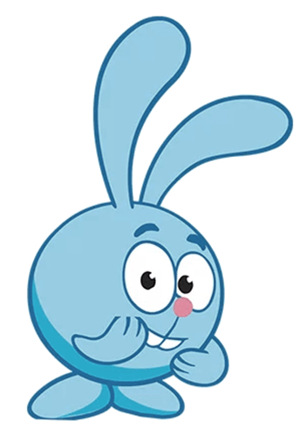
Крош:
РЕБЯТА. Я ЧТО ПОДУМАЛ. ЕСЛИ ЭТО ПРАЗДНИК СТРАНЫ, ТО У СТРАНЫ ЕСТЬ СТОЛИЦА. ПОМОГИТЕ НАЙТИ, КАКАЯ.
НАЖИМАЙТЕ.

Slide 5
Крош:
ПОРА И ПОИГРАТЬ.
ЕСТЬ ОГРОМНАЯ СТРАНА. Развести руками в стороны
НАША РОДИНА ОНА. Показать большие пальцы на обеих руках
ЕСТЬ И РЕКИ, И РАВНИНЫ,
Повернуться вокруг, присесть
ГОРЫ ЕСТЬ, И ЕСТЬ ГЛУБИ́НЫ.
Потянуться руки вверх, наклониться
СЕВЕР, МОХ, СНЕГА-СНЕГА… Обнять себя за плечи
И КУРОРТОВ БЕРЕГА. Руки в стороны, покачать руками
ТЫ ПРОСТОРЫ ОБОЗРИ –
Повороты телом вправо-влево
МЫ ЕЁ БОГАТЫРИ. Продемонстрировать мышцы
автор Филатова Ирина

Slide 6
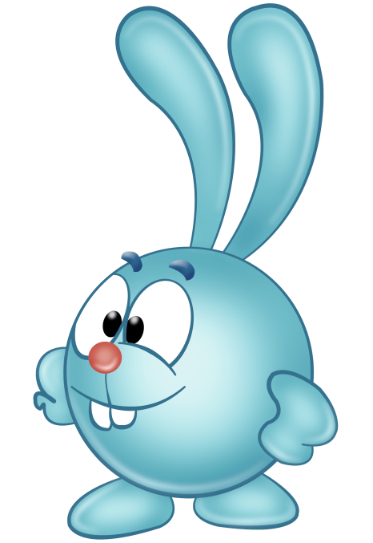
Крош:
А СКОЛЬКО ЦВЕТОВ НА ФЛАГЕ РОССИИ?
Я УГАДАЮ... НЕ НАДО? ВЫ ЗНАЕТЕ? ТОГДА НАЖИМАЙТЕ НА ПРАВИЛЬНЫЙ КУБИК.

Slide 7
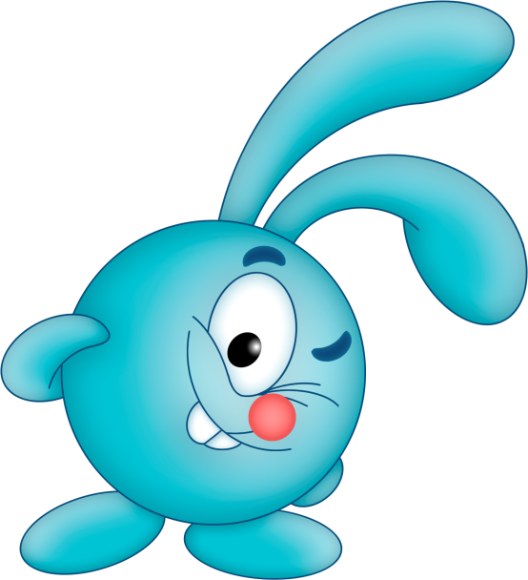
ДЕВОЧКИ И МАЛЬЧИКИ
ДРУЖАТ, КАК И ПАЛЬЧИКИ. Сплести пальцы рук
ВМЕСТЕ МЫ ИГРАЕМ,
И ЗНАНЬЯ ПОЛУЧАЕМ. Поочередно дотрагиваться одноименными пальцами рук друг до друга
КАК СЕМЬЯ ОНИ ПОХОЖИ Покрутить ладошками
ИХ СЧИТАТЬ УМЕЕМ ТОЖЕ.
РАЗ ДВА ТРИ ЧЕТЫРЕ ПЯТЬ – Поочередно сгибать пальцы на обеих руках
А ТЕПЕРЬ НАЗАД СЧИТАТЬ. Крепко сжать кулачки
ПЯТЬ ЧЕТЫРЕ ТРИ ДВА РАЗ Поочередно разгибать пальцы на обеих руках
ОЧЕНЬ ГО́РДЫ МЫ СЕЙЧАС. Покрутить ладошками
автор Щукина Светлана

Slide 8
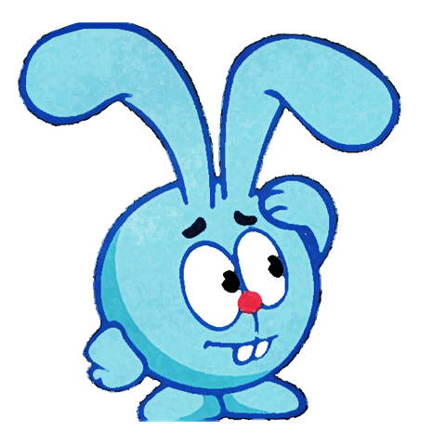
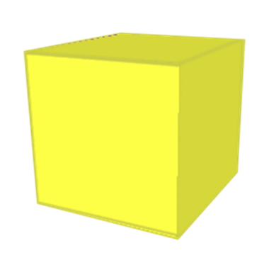
Крош:
НУ ЛАДНО. НАИГРАЛИСЬ УЖЕ! ПОРА ФЛАГ НАЙТИ. КОПАТЫЧ СКАЗАЛ, ЧТО ОН ПОД САМОЙ ВЫСОКОЙ ПИРАМИДКОЙ. НУЖНО ЕЁ НАЙТИ, И НАЖАТЬ.

Slide 9
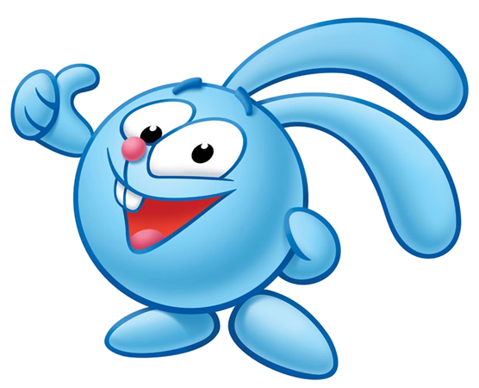

Slide 10
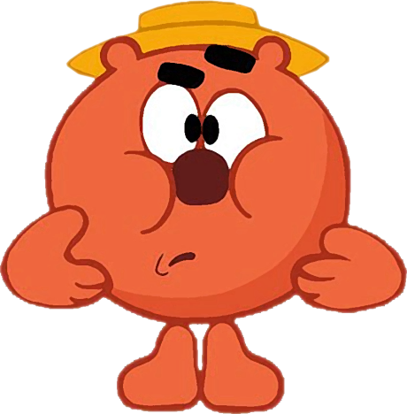
СПАСИБО!!! Я ПРЕКРАСНО СПРАВИЛСЯ С ЗАДАНИЕМ.
НУ И ВЫ ТОЖЕ…
ДО НОВЫХ ВСТРЕЧ, РЕБЯТА!
Уважаемые родители. Данную презентацию Вы можете скачать на сайте детского сада, и играть вместе с ребёнком.

